Slide 1
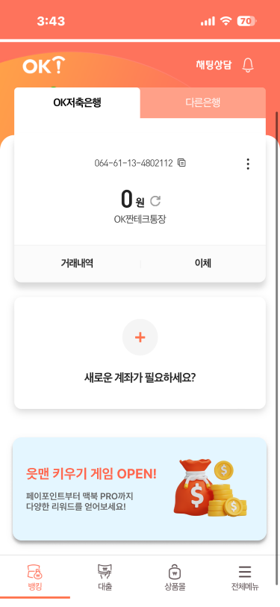
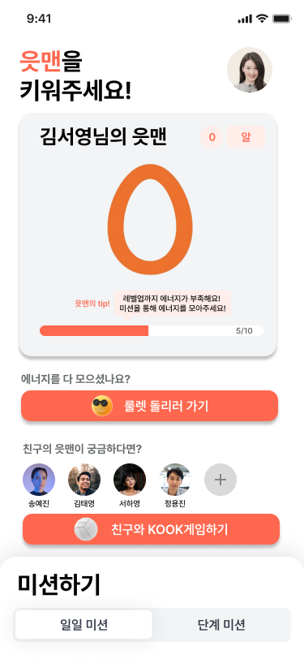
서비스 가입 - 회원
Description
읏맨 키우기 서비스 안내 배너
클릭 시, ＇읏맨 키우기＇화면으로 이동
1
1

Slide 2
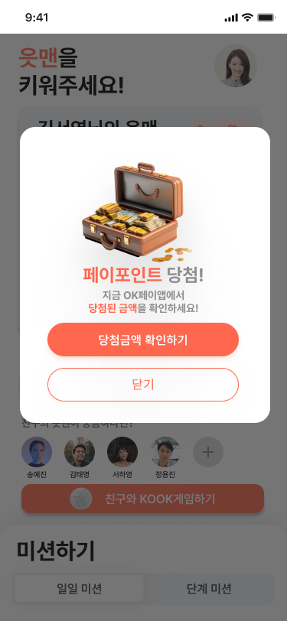
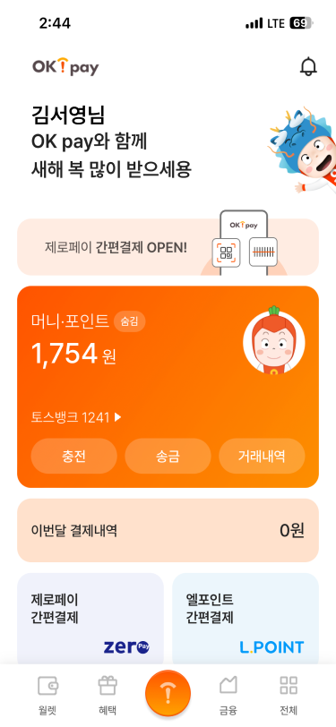
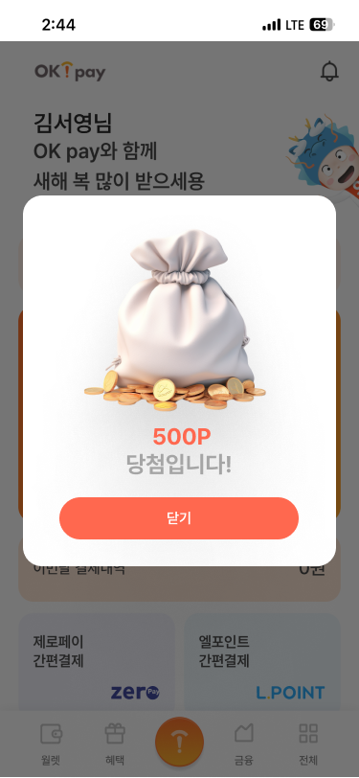
온보딩(메인)-OK페이 앱 회원
1
1
읏맨 키우기 메인 화면
1-1
룰렛 메인 화면으로
페이지 이동
1-2
친구 초대 메인 화면
으로 페이지 이동
2
3
1-3
KOOK게임 메인화면
으로 페이지 이동
1-5
1-4
미션 메인 화면으로
페이지 이동
1-5
읏맨 LV.0 단계의
이미지
2-1
2
읏맨 키우기 최초 1회
접속 시 페이포인트
당첨 안내 팝업
1-1
1-2
2-2
OK페이 앱으로 이동
2-1
1-3
2-2
읏맨 키우기 메인 화면
으로 페이지 이동
3
당첨금액 확인 화면
OK페이앱 실행 시 당첨
포인트 팝업으로 안내
1-4

Slide 3
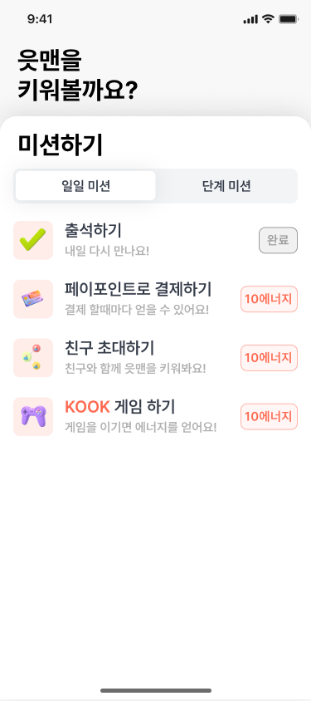
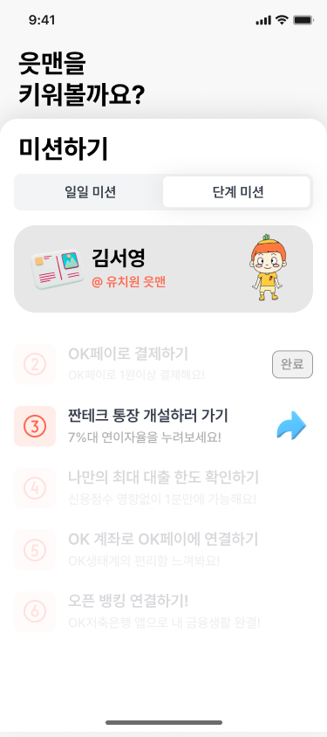
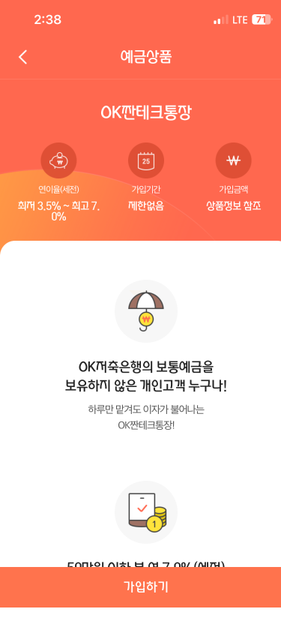
미션
3
Description
1. 일일 미션 페이지
“1-1” : 각 미션 옆 에너지 터치 시 해당 앱으로 연결
“1-2” : 일일 미션은 매일 자정에 초기화 “완료->OO에너지”로 변경
2. 단계 미션 페이지
“2-1” : 각 미션 옆 화살표 터치 시 해당 앱으로 연결
“2-2” : 각 미션은 최초 1회 수행 시 “완료”로 버튼 비활성화
3. OK짠테크통장 개설화면
미션 완료, 에너지 두 조건 충족 시 레벨 업
레벨 업 시 읏맨 성장 및 룰렛 추첨 기회 제공
1
2
1-2
2-2
2-1
1-1

Slide 4
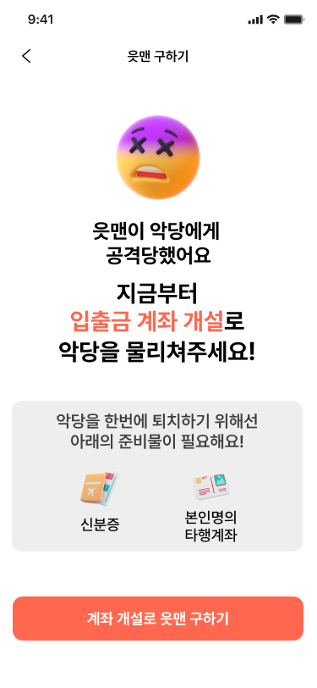
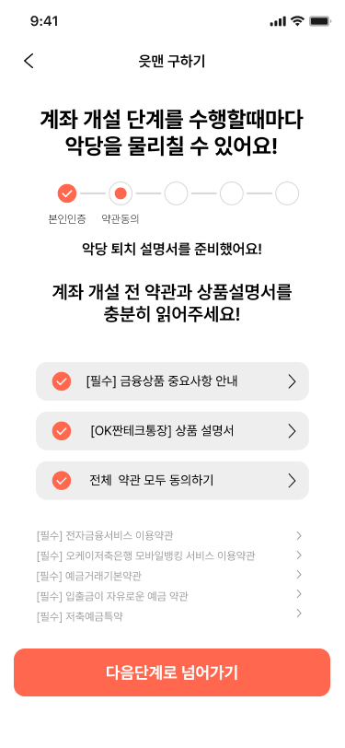
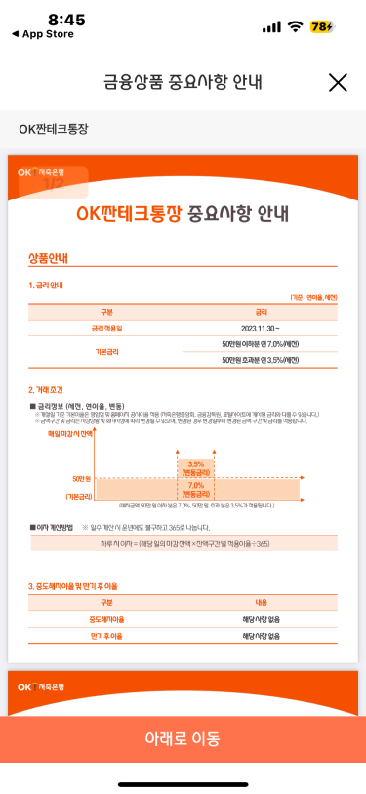
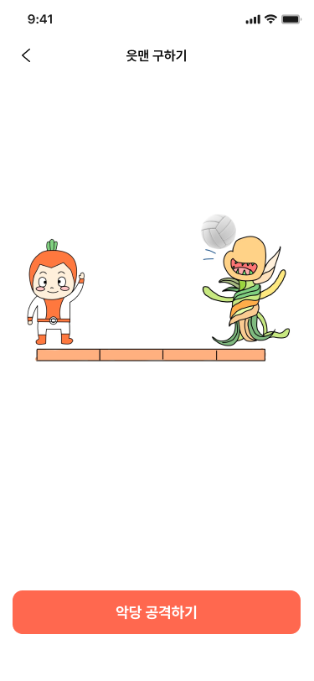
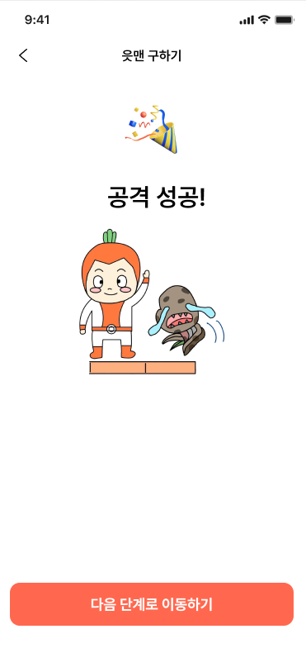
계좌개설 게임
1
2
3
4
2-1
2-2
Description
계좌 개설 게임 메인 화면
계좌 개설 과정 예시
2-1. 체크 표시 클릭시 자동으로 중요사항 안내 화면 연결
2-2. 단계 액션 충족 시 ‘다음단계로 넘어가기’ 버튼 활성화 후 공격 액션 화면으로 이동
3. 읏맨이 악당 공격하는 화면
4. 공격 성공 화면

Slide 5
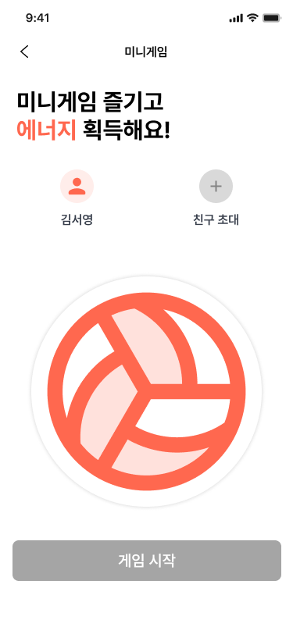
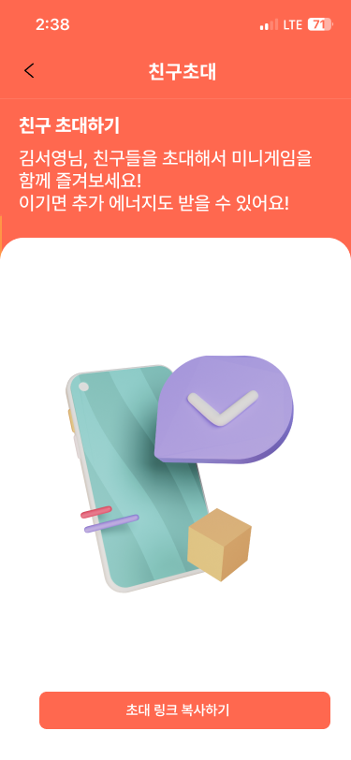
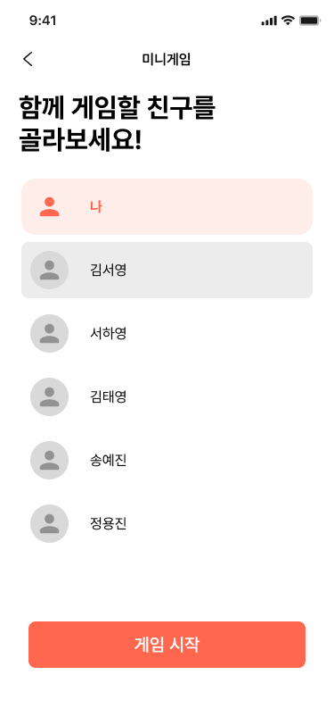
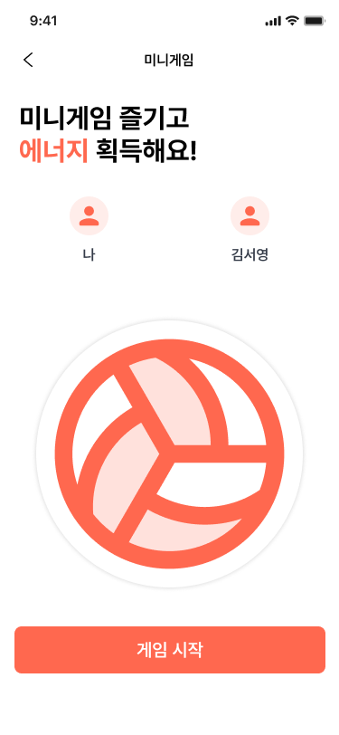
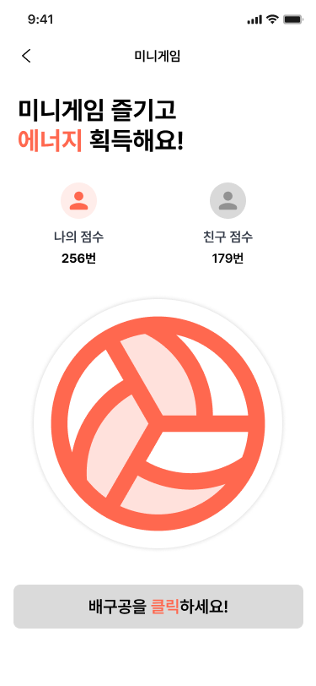
미니게임
1
2
3
4
5
1
1-3
1-2
4-1
5-3
3-1
5-2
1-1
3-2
4-2
5-1
Description
1. 미니게임 메인 화면
“1-1” : 친구가 없을 시 게임 시작 버튼 비활성화, 친구 있을 시 버튼 활성화 및 버튼 터치 시 “3.게임 상대 선택 페이지”로 이동
“1-2” : 친구 초대 + 버튼 터치 시 친구 초대 화면으로 페이지 이동
“1-3” : 읏맨 키우기 메인 화면으로 페이지 이동
2. 친구 초대 메인 화면으로 페이지 이동
3. 게임 상대 선택 페이지
“3-1” : 게임 상대 선택
“3-2” : 게임 시작 버튼 터치 시 친구 초대 -> 게임 상대, 게임 시작 버튼 활성화된 미니 게임 화면으로 페이지 이동
4. 게임 대기 화면
“4-1” : 상대방 이름 표시
“4-2” : 게임 시작 버튼 터치 시 게임 시작
5. 게임 진행 화면
“5-1” : 배구공을 클릭하세요!로 게임 시작 버튼 변경
“5-2” : 배구공 터치 시 나의 점수 증가
“5-3” : 게임 상대와 점수 비교

Slide 6
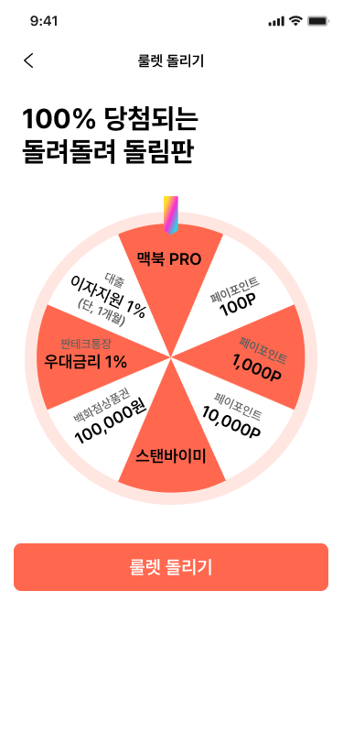
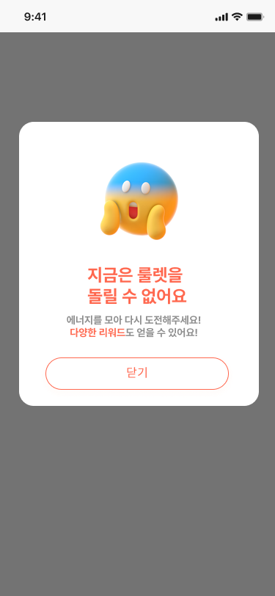
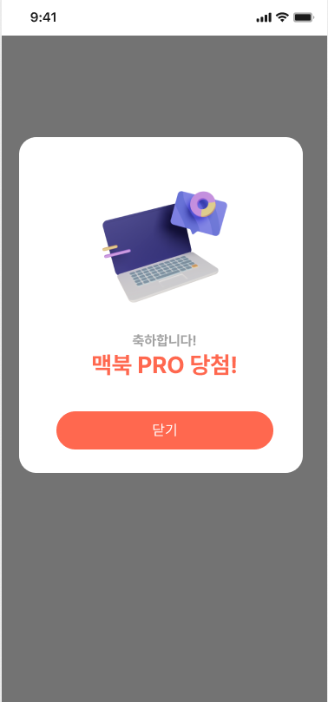
룰렛
1
2
3
1-3
Description
1. 룰렛 메인 화면
“1-1” : 룰렛 돌리기 버튼 터치 시 룰렛 회전
“1-2” : 경품 내용
“1-3” : 읏맨 키우기 메인 화면으로 페이지 이동
2. 룰렛 횟수 없음 안내 팝업
“2-1” : 닫기 터치 시 룰렛 메인 화면으로 페이지 이동
3. 경품 당첨 화면
“3-1” : 닫기 터치 시 룰렛 메인 화면으로 페이지 이동
1-2
2-1
1-1
3-1

Slide 7
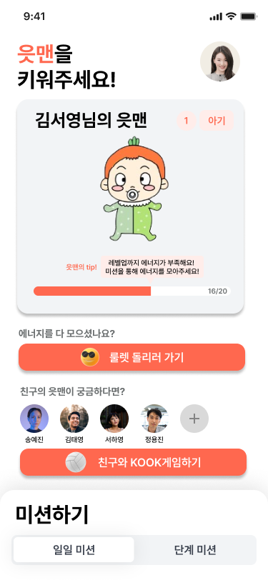
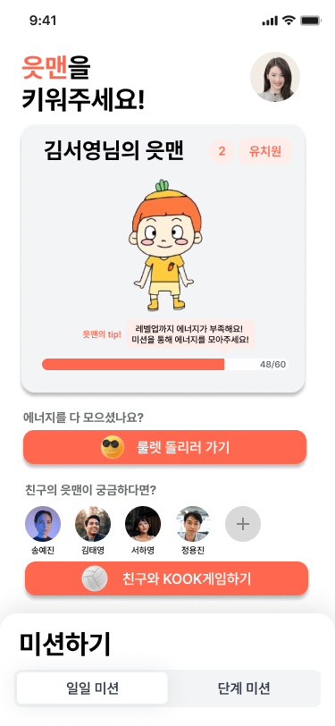
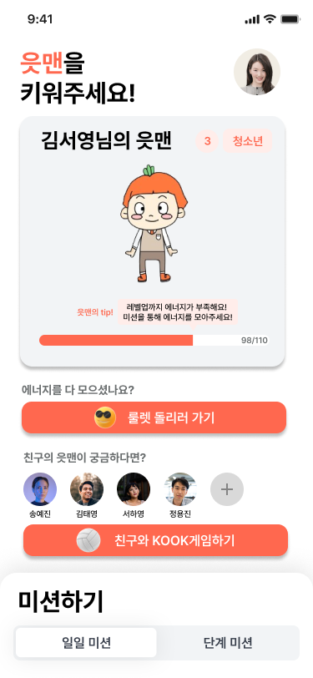
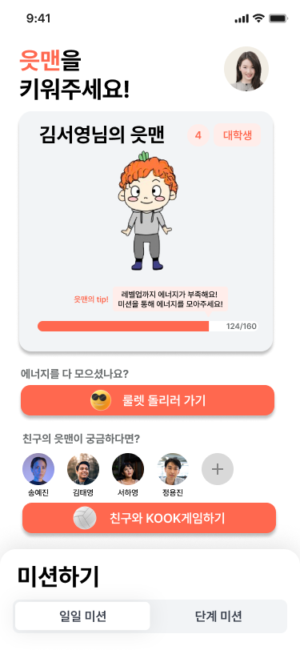
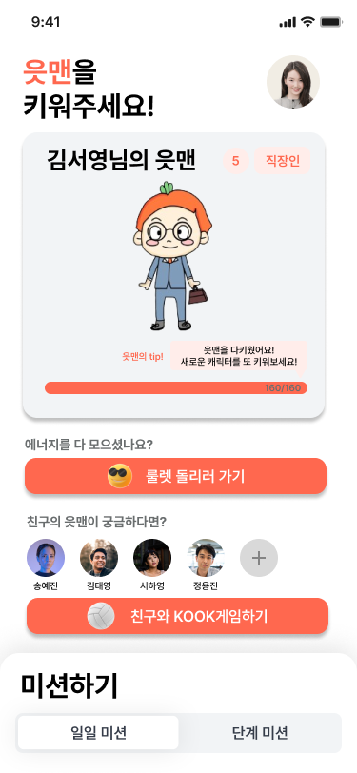
레벨업 시 화면
4
1
2
3
5
1-1
Description
1. 읏맨 LV.1 단계의 이미지
“1-1” : 다음 레벨까지의 에너지 및 현재 에너지
2. 읏맨 LV.2 단계의 이미지
3. 읏맨 LV.3 단계의 이미지
4. 읏맨 LV.4 단계의 이미지
5. 읏맨 LV.5 단계의 이미지

Slide 8
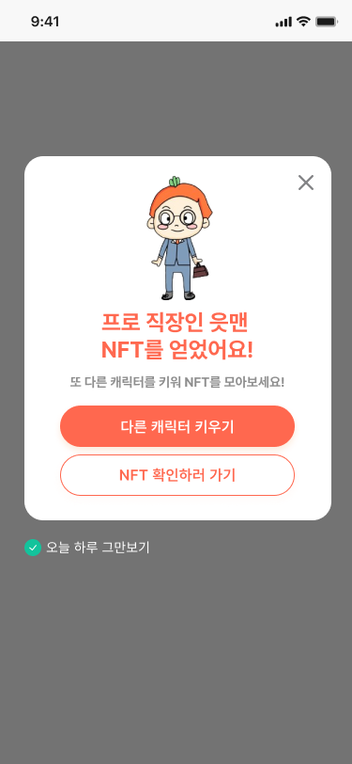
레벨업 시 화면
1
Description
엔딩화면
1
1-1
다른 캐릭터 선택 화면으로 이동
1-2
프로직장인 읏맨 NFT 확인으로 이동
1-1
1-2

Slide 9
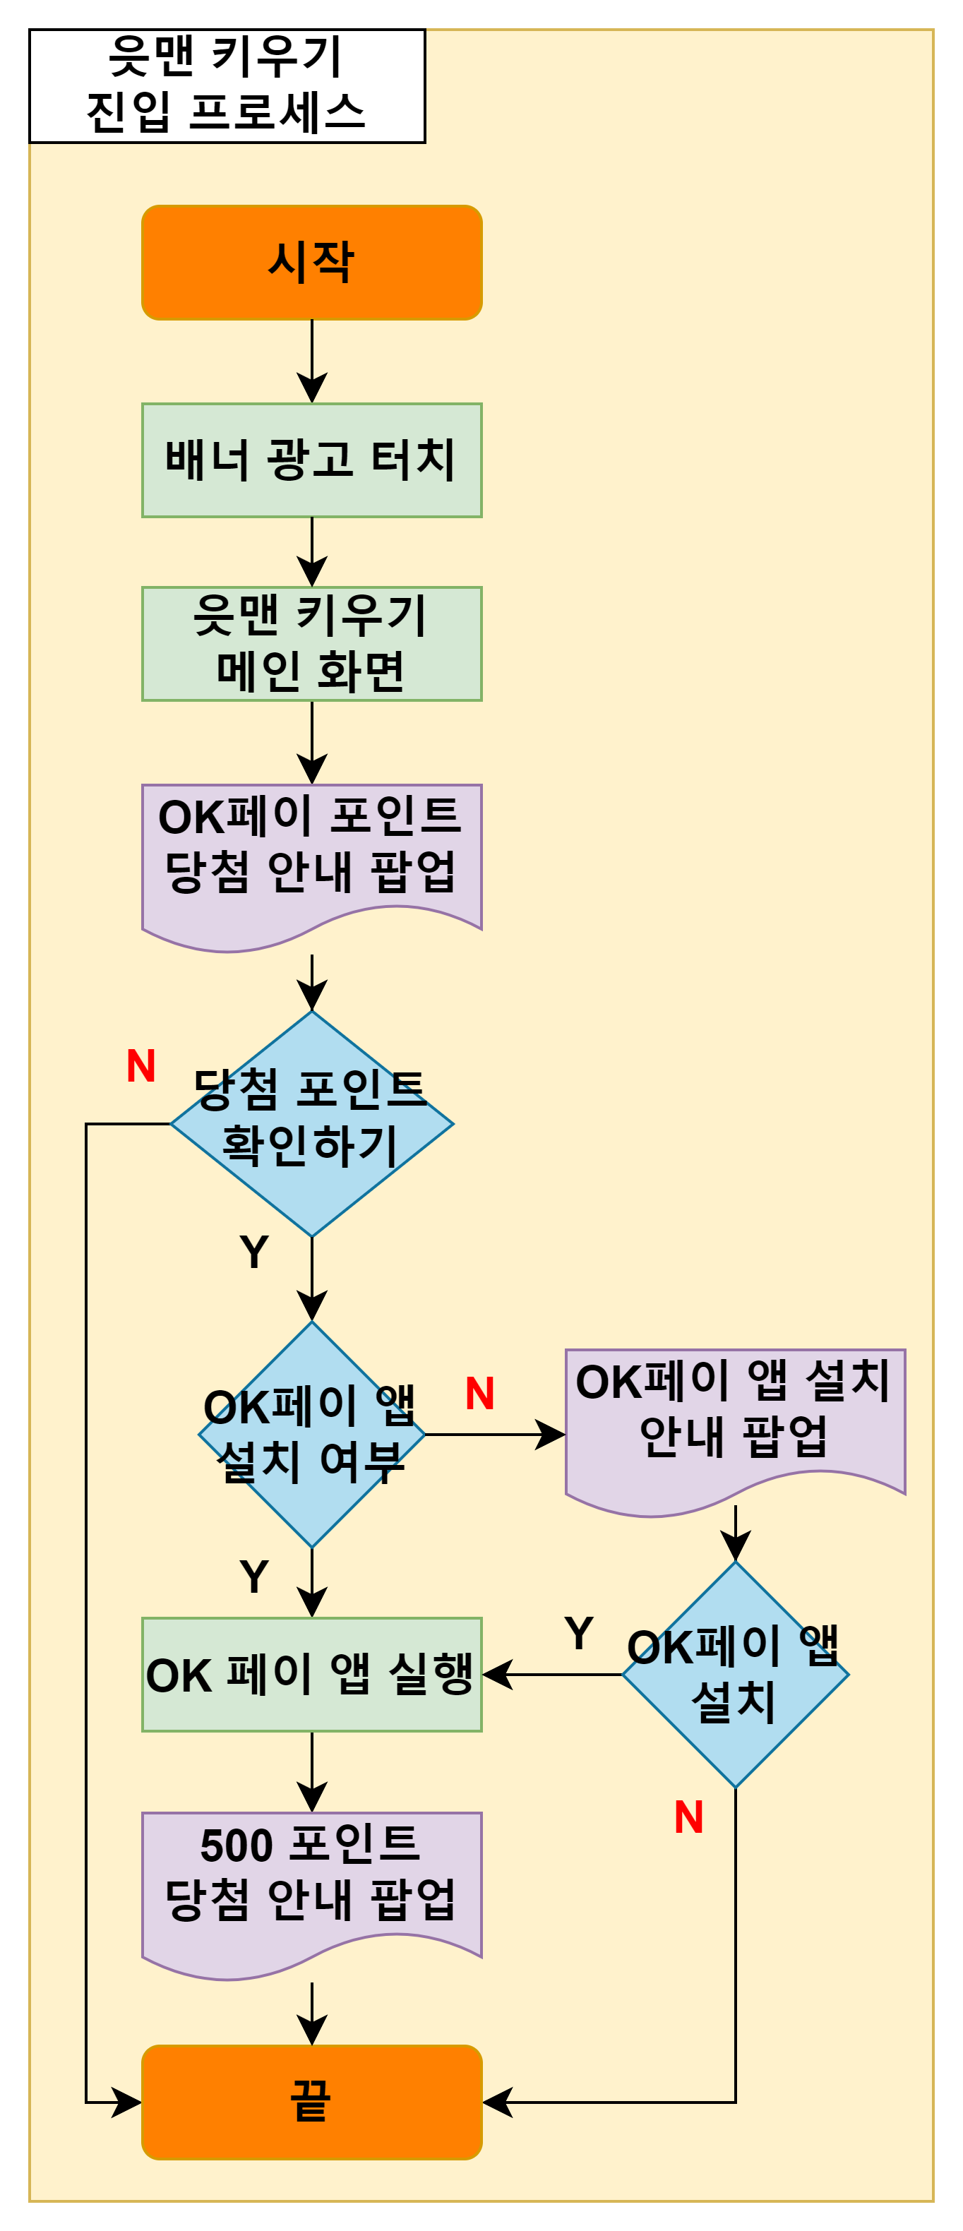
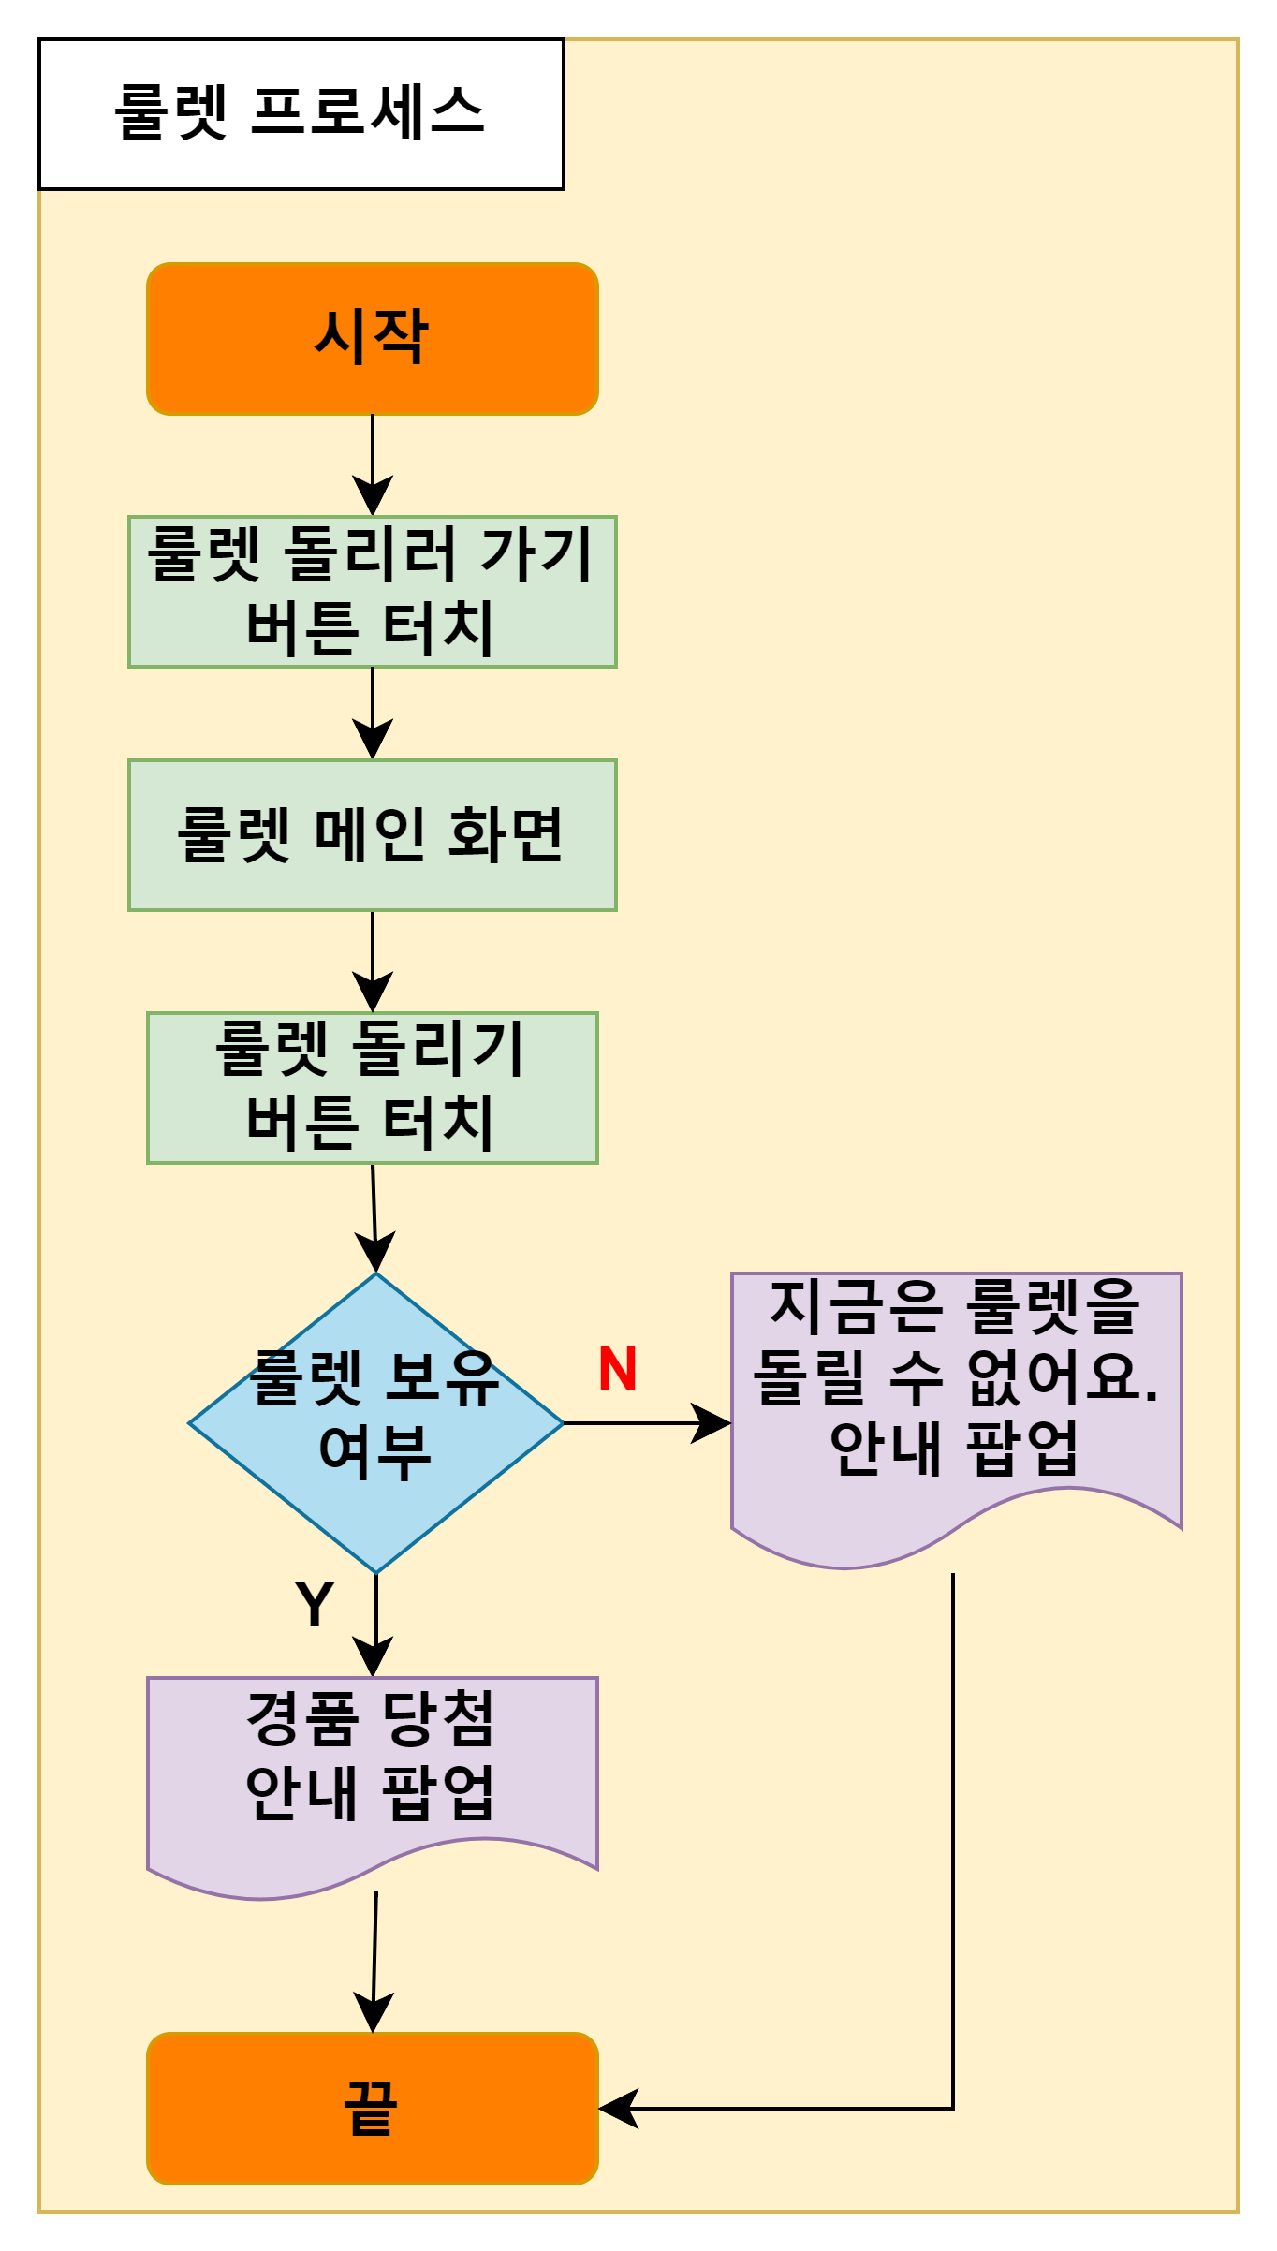
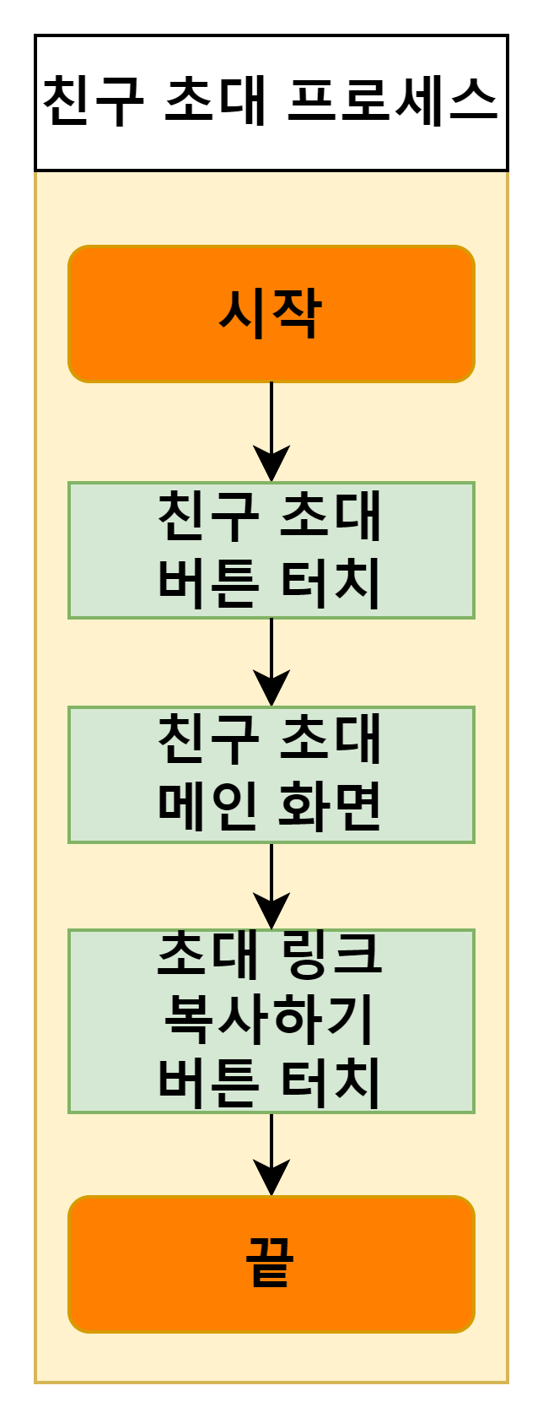
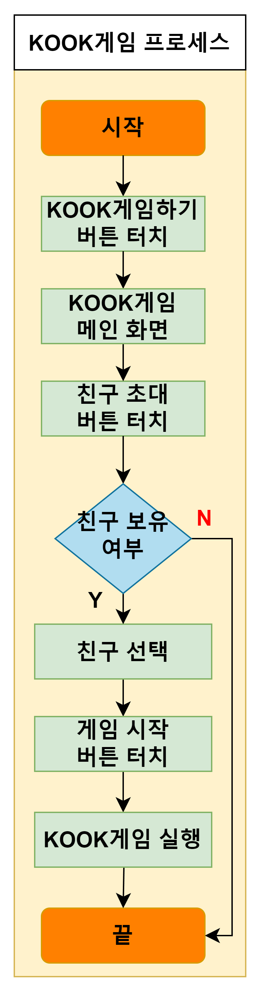
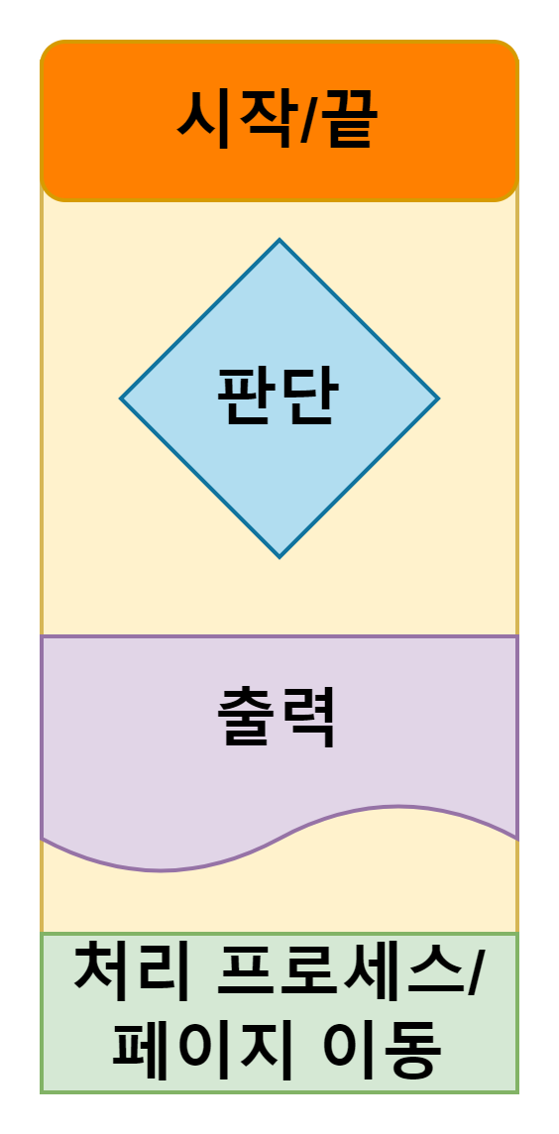
유저 플로우차트

Slide 10
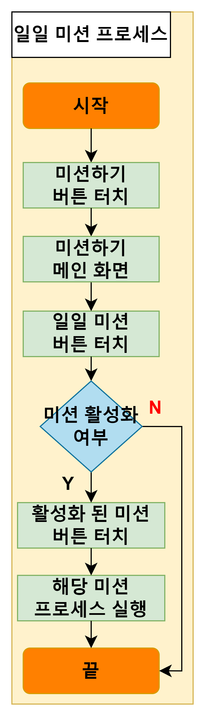
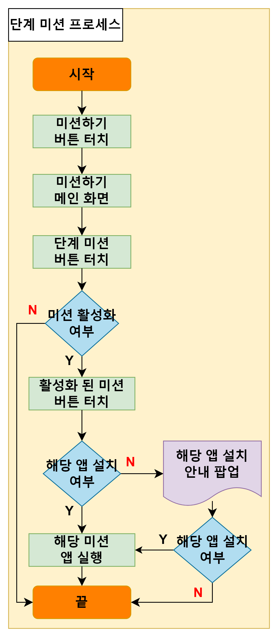
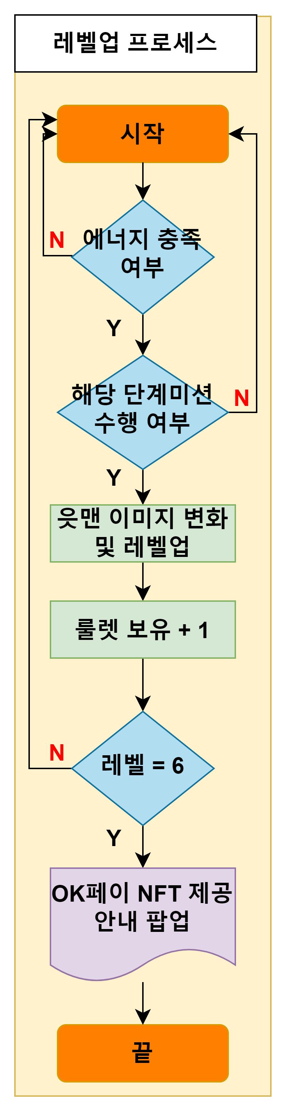
유저 플로우차트

